Slide 1


www.singulartech.ai

Slide 2


Angular
Angular es una plataforma muy utilizada de desarrollo de aplicaciones Single Page eficientes y sofisticadas que está soportada por la comunidad de desarrolladores de Google.
Presentado por: Singular Tech

Slide 3


Contenido del Curso
Introducción
Algo de Teoría
Algo de Historia
Angular Essentials
Escenario
Herramientas de Desarrollo
Preparación del Entorno
Creación del Proyecto
Modules
Modules & Components
Generación de Modules
Components
Templates
Syntax
Data Binding
Pipes
Directives
Routing
RouterModule
Services
Dependence Injection
Generación de Services
HttpModule
Forms
Seguridad
Auth0
Guards
Interceptors

Slide 4




1. Herramientas de Desarrollo
Link de Descarga:
https://visualstudio.microsoft.com/downloads/
Visual Studio
Link de Descarga:
https://code.visualstudio.com/download/
Visual Studio Code
Link de Descarga:
https://nodejs.org/en/download/
NodeJS
Link de Descarga:
https://angular.io/cli
Angular Cli

Slide 5
1. INTRODUCCIÓN

Slide 6
1. Algo de Teoría
Angular es una plataforma de desarrollo de Google, construida en TypeScript.
Un framework basado en componentes para crear aplicaciones web escalables.
Una colección de librerías bien integradas que cubren una amplia variedad de funciones, incluido el
enrutamiento, la gestión de formularios, la comunicación cliente-servidor y más.
Un conjunto de herramientas de desarrollo para ayudar a desarrollar, compilar, probar y actualizar el
código.
https://angular.io/guide/what-is-angular

Slide 7
2. Algo de Historia
Angular es una plataforma de desarrollo de Google, que fue lanzada en 2010 de la mano de uno de sus colaboradores llamado Miško Hevery, quien trabajaba en un proyecto alternativo para construir aplicaciones web de manera más fácil:
2010
2014 - 2015
2016
2017 - Hoy
Birth Of Angular
AngularJS
The Great Rewrite
Angular 2.0 Beta
The Panic Period
Angular 2.0
Emerging
Angular
Angular nació como framework de Javascript para aplicaciones web y estaba enteramente escrito en ese lenguaje por lo que se denominó
AngularJS
AngularJS fue reescrito totalmente en Typescript ya que se había vuelto popular y surgían cada vez más necesidades para aplicaciones web y móviles, así nació Angular2.0
Con la reescritura de Angular llegaron una serie de problemas de portabilidad de app escritas en el framework original ya que no se tenía un plan de migración desde esa versión a la nueva.
Con la rápida evolución de las aplicaciones web y móviles, Angular empezó a lanzar Releases cada vez más estables mientras se creaban más herramientas para el framework en paralelo
https://medium.com/the-startup-lab-blog/the-history-of-angular-3e36f7e828c7

Slide 8
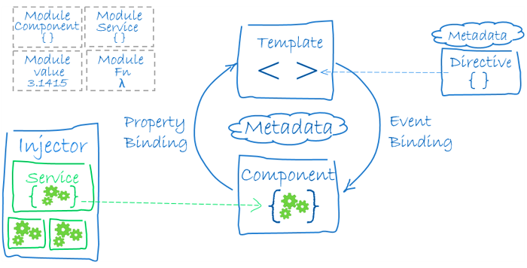
3. Angular Essentials
Juntos, un Component y un Template definen un Angular View.
Un Decorator declarado en un Component agrega la metadata, incluyendo una referencia asociada al Template.
Directives y Binding Markup en la plantilla del Component modifica las vistas basadas en data y lógica.
La inyección de dependencias provee servicios a un Component. Como por ejemplo el Servicio de Routing que permite definir la navegación entre vistas.
https://angular.io/guide/what-is-angular

Slide 9
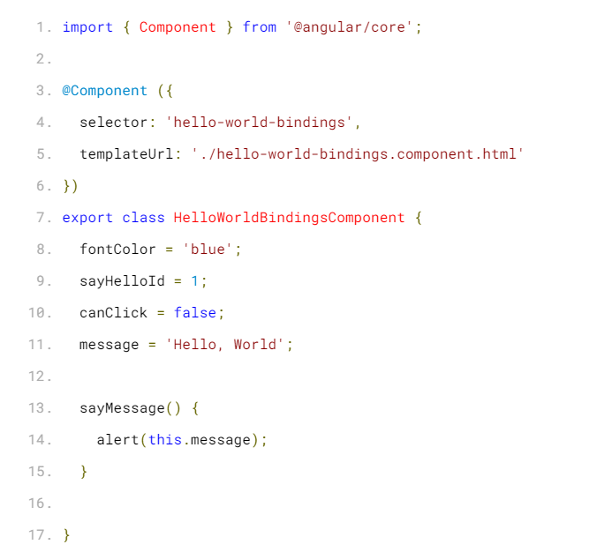
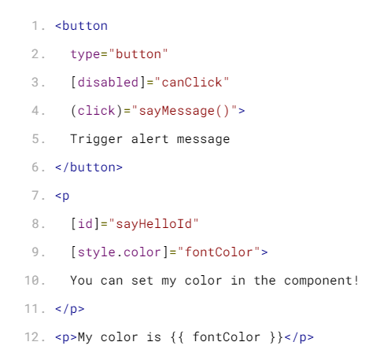
3. Angular Essentials
Component
Template
https://angular.io/guide/what-is-angular

Slide 10
2. ESCENARIO

Slide 11
Escenario
Eres un desarrollador web y estás a cargo del mantenimiento de las aplicaciones web de tu compañía
Para este ejercicio, necesitas crear una aplicación web en Angular para consumir apis de teléfonos.
Necesitas aplicar los conceptos básicos de Angular y construir la aplicación
de manera que sea extensible e intuitiva.
Objetivo
Construir una aplicación de Angular con las características básicas cómo Routing, Modularización, Formularios, Consumo de Apis y Seguridad.

Slide 12
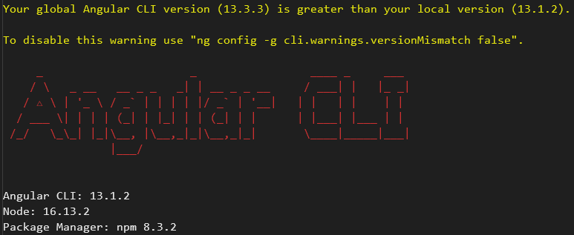
2. Preparación del Entorno
https://nodejs.org/en/download/
npm install -g @angular/cli
ng --version

Slide 13
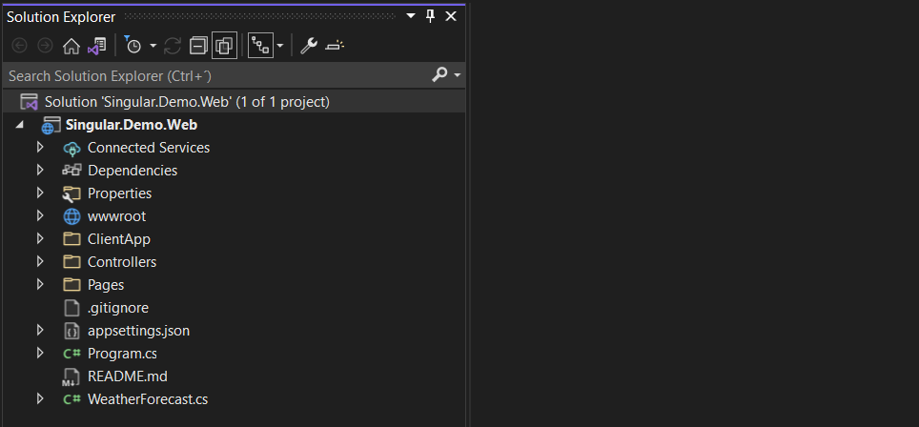
3. Creación del Proyecto
dotnet new angular -o Singular.Demo.Web -f net6.0

Slide 14
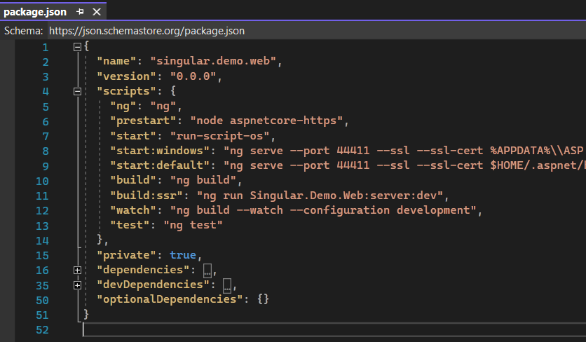
Package.json

Slide 15
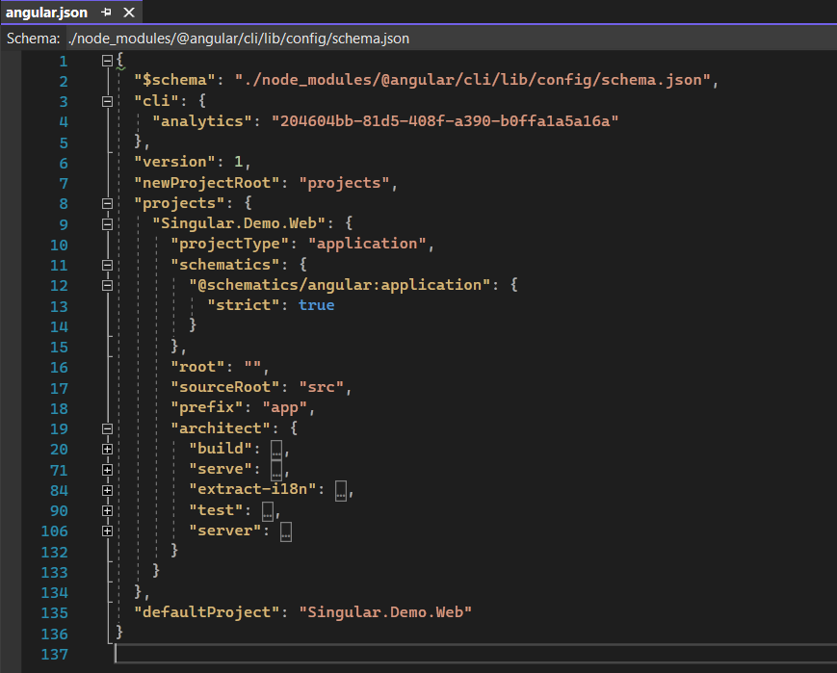
angular.json

Slide 16
3. MODULES

Slide 17
Modules
Las aplicaciones de Angular son modulares, los módulos de Angular se administran bajo el sistema modular de Angular llamado NgModule, para declarar un módulo de Angular se agrega un “Decorator” llamado @NgModule(), el cual es una función que inicializa las siguientes propiedades del módulo.
Propiedad | detalles
declarations | Los Components, Directives y Pipes que pertenecen al módulo.
exports | El sub set de declaraciones que deben ser visibles o pueden ser utilizadas en las plantillas de otros módulos..
imports | Otros módulos cuyas clases exportadas son necesarias para ser utilizadas en los Components o plantillas de este módulo.
providers | Lista de servicios del modulo que contribuyen a la lista global de servicios. Los servicios declarados en esta sección puede ser utilizados desde cualquier parte de la aplicación. (También se pueden especificar a nivel de componente)
bootstrap | La vista principal de la aplicación, llamado root component, que contiene todas las demás vistas de la aplicación. Sólo el modulo root debe contener esta declaración.
https://angular.io/guide/architecture-modules

Slide 18
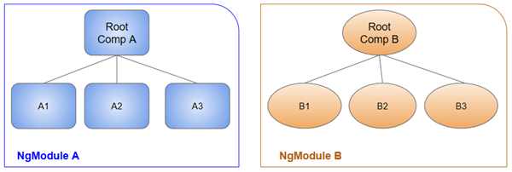
1. Modules & Components
Los módulos de Angular proveen un contexto de compilación para sus componentes. El modulo root siempre tiene un componente root que es creado al momento de iniciar la aplicación pero cualquier módulo puede incluir componentes adicionales que pueden ser cargados a través del Router o creados a través de declaraciones en Templates. Los componentes que pertenecen a un módulo comparten un contexto de compilación.
https://angular.io/guide/architecture-modules

Slide 19
2. Generación de Modules
Se puede agregar un módulo de Angular al módulo principal usando el cliente de Angular
ng generate module phones --flat --module=app
PARÁMETRO | detalles
--flat | Crea el archivo en src/app en lugar de su propio folder.
--module=app | Se usa para registrar el import del módulo en el archivo AppModule que contiene el módulo principal
https://angular.io/guide/architecture-modules

Slide 20
4. COMPONENTS

Slide 21
Components
Un componente controla una sección de la pantalla denominada View. Una vista está compuesta por un componente y una plantilla (Template). Un componente se define agregando a una clase el decorator @Component() que es una función que inicializa las propiedades o metadatos, entre las principales propiedad están la plantilla y el selector. Se define la lógica del componente en la clase y se interactúa con la plantilla mediante funciones y propiedades.
OPCIÓN DE CONFIGURACIÓN | DETALLES
selector | Un selector CSS que especifica el tag con el que se puede crear e insertar una instancia del componente en la plantilla de cualquier otro componente en el que se quiera reutilizar.
templateUrl | La ruta relativa del archivo que contiene la plantilla HTML del componente. Alternativamente, se pueden especificar plantillas HTML directamente sin necesidad de un archivo externo mediante la propiedad template. Esta plantilla define la vista del componente.
providers | Un arreglo de servicios que el componente requiere.
https://angular.io/guide/architecture-components

Slide 22
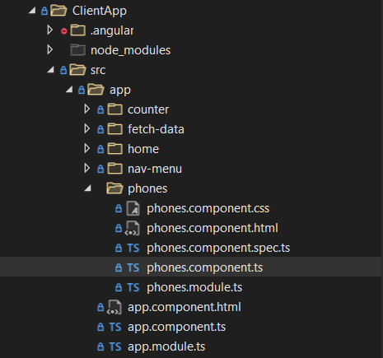
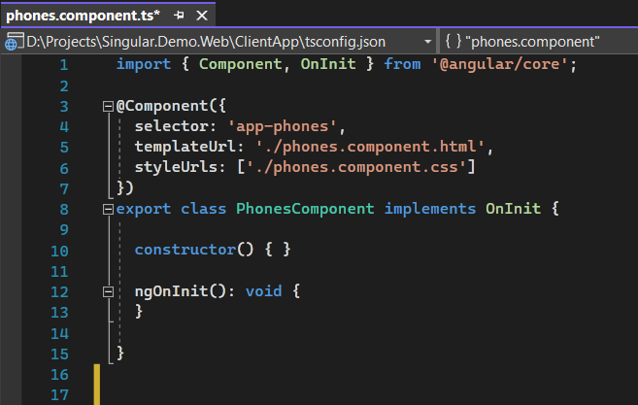
Components
Se puede agregar rutas navegación al módulo principal usando el cliente de Angular
ng generate component phones-list --module=phones

Slide 23
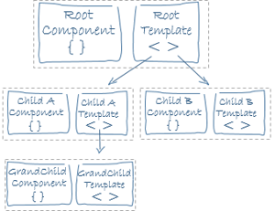
1. Templates
La vista de un Component se define mediante un Template.
Un template es código HTML que le especifica al motor de Angular como se debe renderizar el componente.
Las vistas, que están definidas por un template y un component, se ordenan jerárquicamente, lo que permite modificar, mostrar u ocultar secciones enteras en una página. El componente también puede definir una jerarquía de vistas que puede contener muchos más componentes embebidos.
https://angular.io/guide/architecture-components

Slide 24
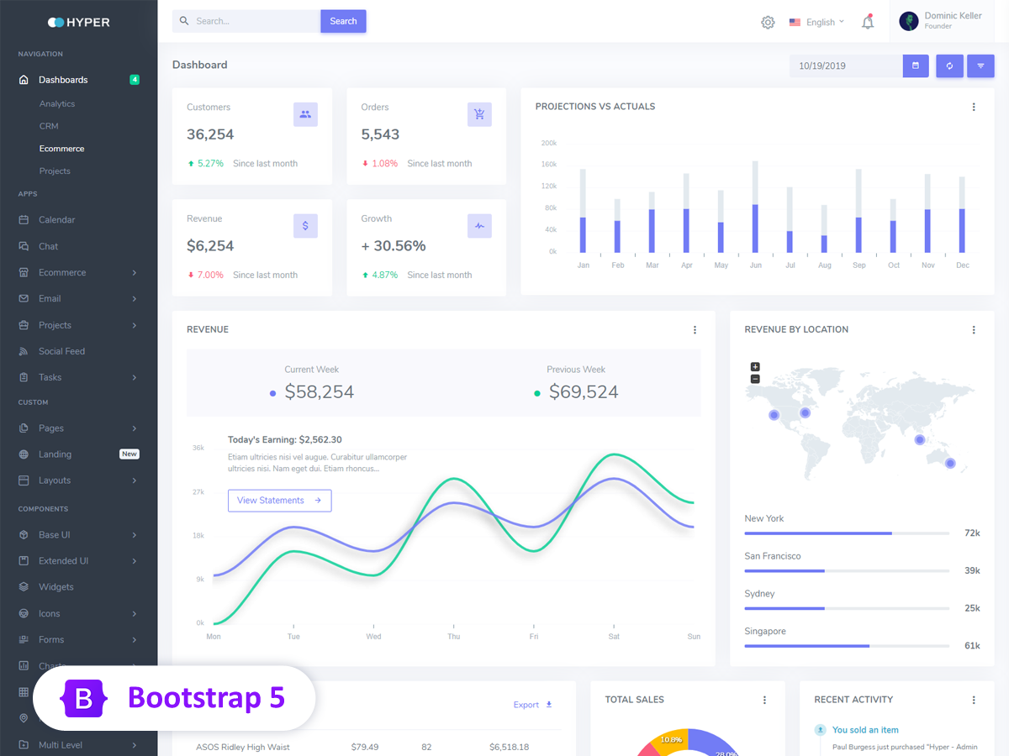
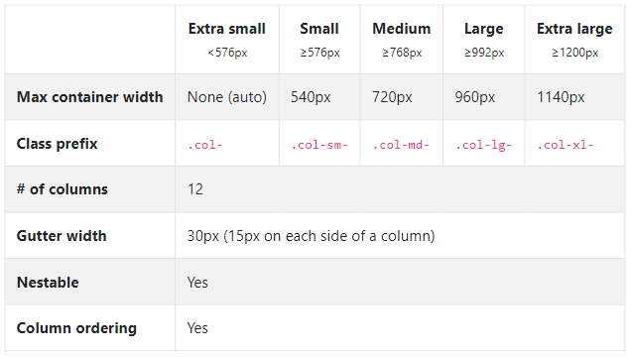
2. Templates Design
Cómo referencia de diseño, la plantilla de proyecto de Visual Studio se utiliza Bootstrap como framework por defecto para el diseño de Vistas. Bootstrap es el framework más popular en cuanto a diseño ya sea individual o como base para otros frameworks y soporta también diseño responsivo.
https://getbootstrap.com/docs/4.0/layout/grid/

Slide 25
2. Syntax
El código de un template es similar al código HTML, excepto porque tiene incluida sintaxis Angular.
elemento | DETALLES
Elementos HTML | Elementos comunes HTML como <div>, <input>, <ul>, etc.
Built-in Directives | Directivas de Angular de control de flujo por ejemplo *ngIf, *ngFor, *ngSwitch. Las directivas permiten mostrar, ocultar, o iterar elementos para construir colecciones de elementos html u otras vistas.
Attribute Directives | Directivas angular diseñadas para hacer referencia a las propiedades por ejemplo: NgClass: Para agregar o remover clases CSS al elemento. NgStyle: Para agregar o remover estilos HTML al elemento. NgModel: Para especificar la propiedad del componente que se enlaza al valor de un input.
Structural Directives | Directivas personalizadas para control de flujo similares a las directivas Built-in
Data Binding | Similar a la directiva NgModel pero de una forma más declarativa para propiedades, por ejemplo {{title}}, también puede contener declaraciones de eventos por ejemplo (click), (blur), etc.
Components | Referencias a otros componentes, por ejemplo <app-phones-list>.
https://angular.io/guide/architecture-components

Slide 26
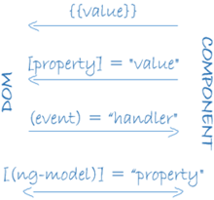
3. Data Binding
Angular soporta Data Binding (Enlace de datos) bidireccional. Sin un framework los desarrolladores tendrían que actualizar manualmente los datos en HTML, gracias a Angular se puede enlazar los datos mostrados en la plantilla usando propiedades del componente y se pueden actualizar propiedades desde el template hacia las propiedades.
TIPO DE DATA BINDINGS | DETALLES
[brand] property binding | Pasa el valor de brand como propiedad a una instancia del componente phone <phone-creation>,.
(click) event binding | Ejecuta el evento click de un elemento al que se le agrega el evento: <button>, <select>, <phone-creation>, etc.
{{phone.number}} interpolation | Muestra el número de teléfono del objeto phone dentro del element al que se agrega.
https://angular.io/guide/architecture-components

Slide 27
3. Data Binding
Angular soporta Data Binding (Enlace de datos) bidireccional. Sin un framework los desarrolladores tendrían que actualizar manualmente los datos en HTML, gracias a Angular se puede enlazar los datos mostrados en la plantilla usando propiedades del componente y se pueden actualizar propiedades desde el template hacia las propiedades.
TIPO DE DATA BINDINGS | DETALLES
[brand] property binding | Pasa el valor de brand como propiedad a una instancia del componente phone <phone-creation>,.
(click) event binding | Ejecuta el evento click de un elemento al que se le agrega el evento: <button>, <select>, <phone-creation>, etc.
{{phone.number}} interpolation | Muestra el número de teléfono del objeto phone dentro del element al que se agrega.
https://angular.io/guide/architecture-components

Slide 28
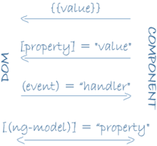
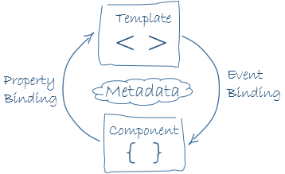
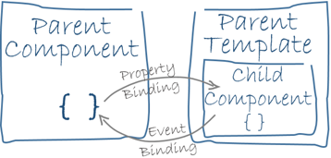
3. Data Binding
Property Binding
Two-Way Binding
Parent-Child Binding
https://angular.io/guide/architecture-components

Slide 29
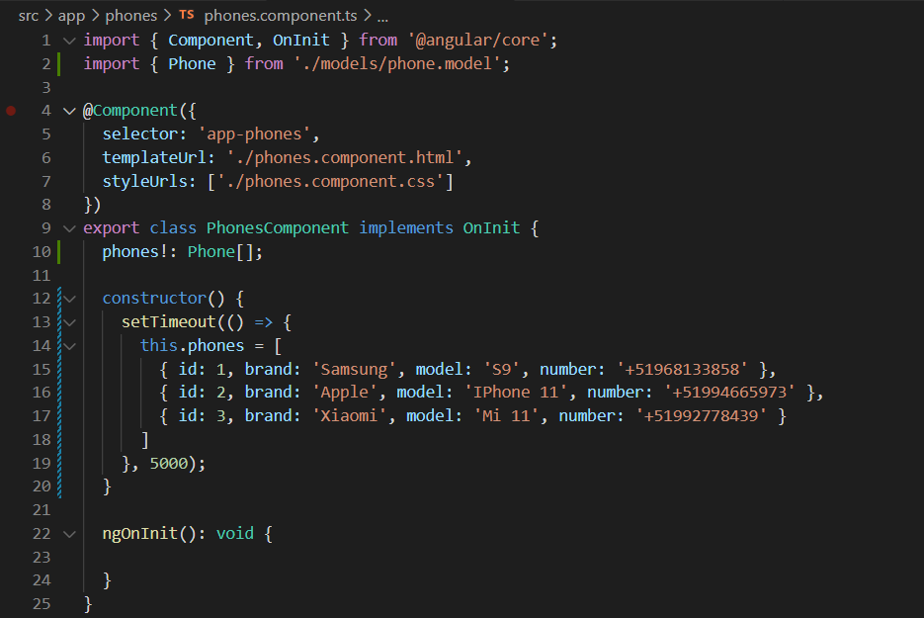
3. Data Binding

Slide 30
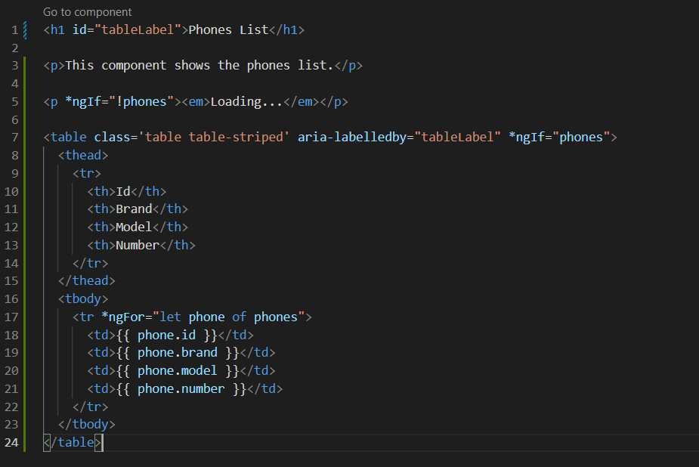
3. Data Binding

Slide 31
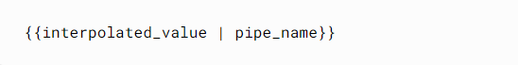
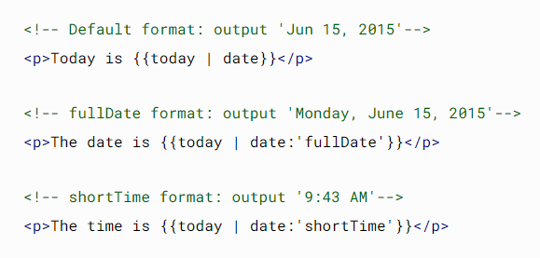
4. Pipes
Los Pipes de Angular te permiten realizar transformaciones a valores para ser mostrados en la vista. Angular posee Pipes nativos pero también se pueden crear Pipes personalizados utilizando la anotación @Pipe(), que es una función que marca una clase para identificarla como Pipe e inicializar sus propiedades.
https://angular.io/guide/architecture-components

Slide 32
5. Directives
Las plantillas de Angular son dinámicas, cuando Angular renderiza la plantilla se actualiza una parte del documento HTML (DOM). Las directivas son clases marcadas con el decorator @Directive().
Directivas estructurales
DIRECTIVES | DETAILS
*ngFor | Directiva iterative que permite replicar secciones html utilizando una lista, Ejm. <li>, <div>.
*ngIf | Directiva condicional que renderiza una sección dependiendo de la condición especificada.
Directivas de Atributos
DIRECTIVES | DETAILS
NgClass | Para agregar o remover clases CSS al elemento.
NgStyle | Para agregar o remover estilos HTML al elemento.
NgModel | Para especificar la propiedad del componente que se enlaza al valor de un input.
https://angular.io/guide/architecture-components

Slide 33
5. ROUTING

Slide 34
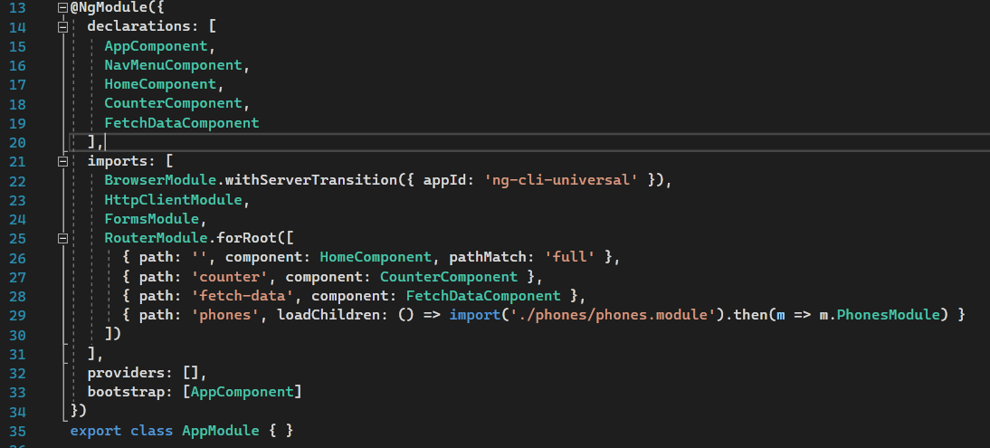
1. RouterModule
Para agregar rutas a nuestra aplicación se utiliza el módulo de Angular llamado RouterModule, cuyos métodos forRoot() y forChild() se encargan de registrar las rutas ya sea referenciando directamente a un componente o haciendo uso de módulos mediante el uso de la función loadChildren().

Slide 35
6. SERVICES

Slide 36
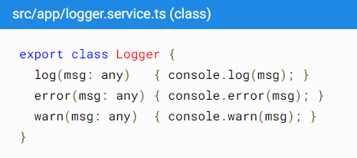
Services
Un servicio es un concepto amplio que puede abarcar un valor, una función o un feature que la aplicación necesite. Un servicio es una clase con un propósito bien definido, que debe hacer algo específico y de manera correcta.
Angular distingue un Componente de un servicio con el fin de incrementar la modularidad y reusabilidad. A través de la separación de la funcionalidad relacionada con la vista que realiza el componente de otro tipo de proceso, se pueden diseñar los components de una forma más eficiente.
https://angular.io/guide/architecture-services

Slide 37
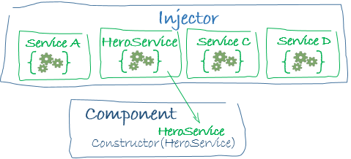

1. Dependence Injection
Angular posee un motor de inyección de dependencias que se utiliza a través de todo el framework para proveer a los components los servicios que necesitan, los servicios se registran en el apartado de providers de cada módulo y se pueden utilizar a través de toda la aplicación.
https://angular.io/guide/architecture-services

Slide 38
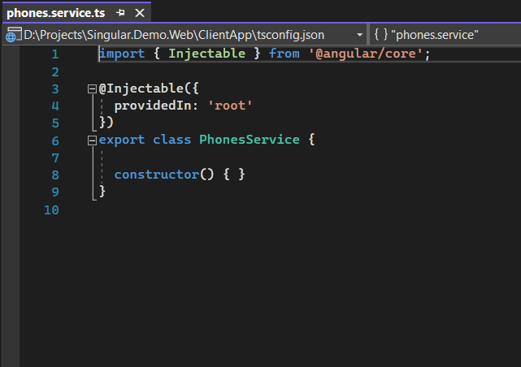
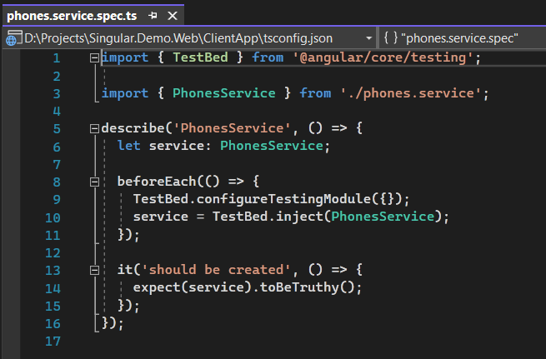
2. Generación de Services
Se puede agregar rutas navegación al módulo principal usando el cliente de Angular
ng generate service phones

Slide 39
2. HttpModule
Para consumir servicios Rest Api se puede hacer uso del NgModule llamado HttpModule que poee todas las implementaciones necesarias para hacer llamadas http a servicios backend
ng generate service phones

Slide 40
7. FORMS

Slide 41
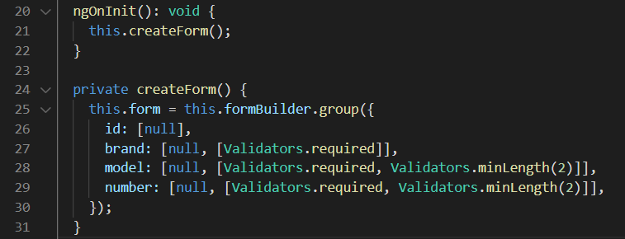
Forms
El módulo de Forms de Angular se integran perfectamente con los formularios de HTML, haciendo uso del mecanismo de data binding y el módulo FormsModule y ReactiveFormsModule, se pueden diseñar formularios y realizar validación de inputs
ng generate component phones-form --module=phones

Slide 42
8. SEGURIDAD

Slide 43





Seguridad
Para asegurar nuestras Apis también vamos a usar el servicio de autorización y autenticación de terceros. Esta vez vamos a utilizar una aplicación de tipo SPA en nuestro servicio Auth0 para poder autenticarnos en nuestra aplicación Angular
API
Browser
Internet
Server
Database

Slide 44
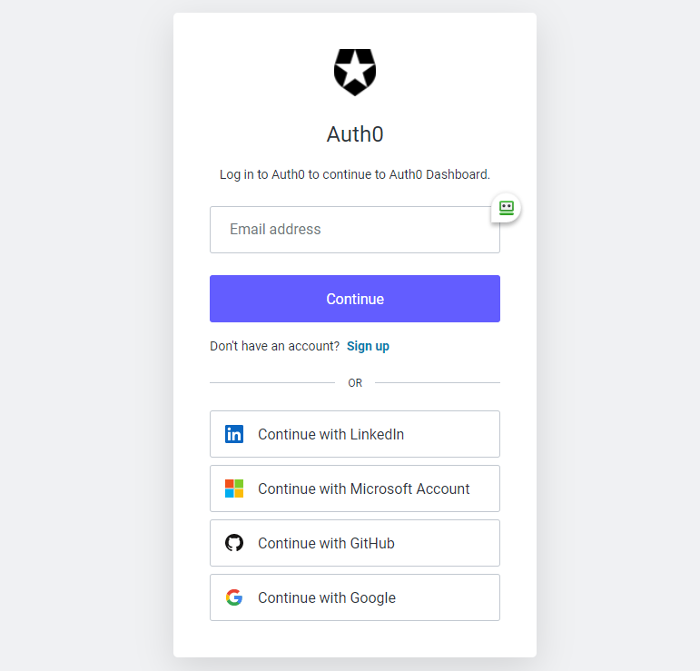
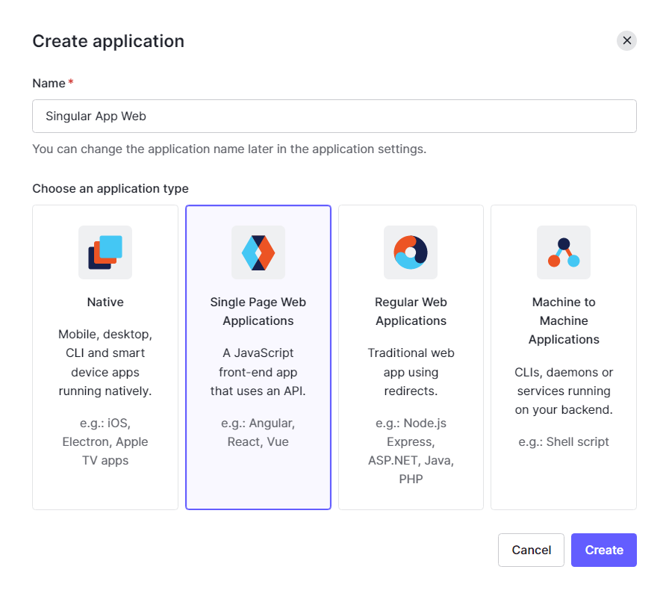
1. Auth0
Ingresar 👉
https://manage.auth0.com/
Crear Cuenta
Crear Aplicación

Slide 45
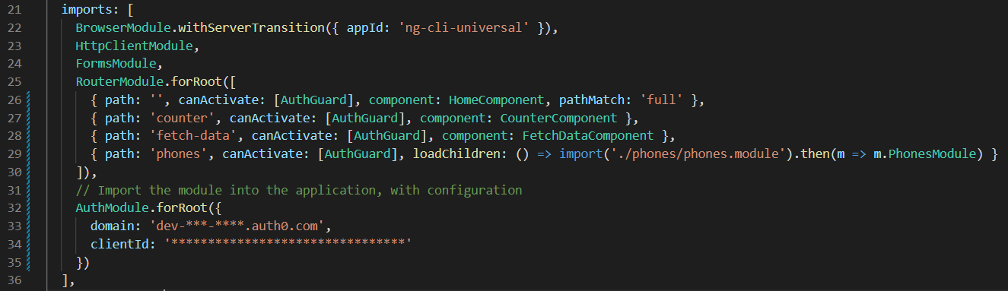
1. Auth0: AuthModule
npm install @auth0/auth0-angular

Slide 46
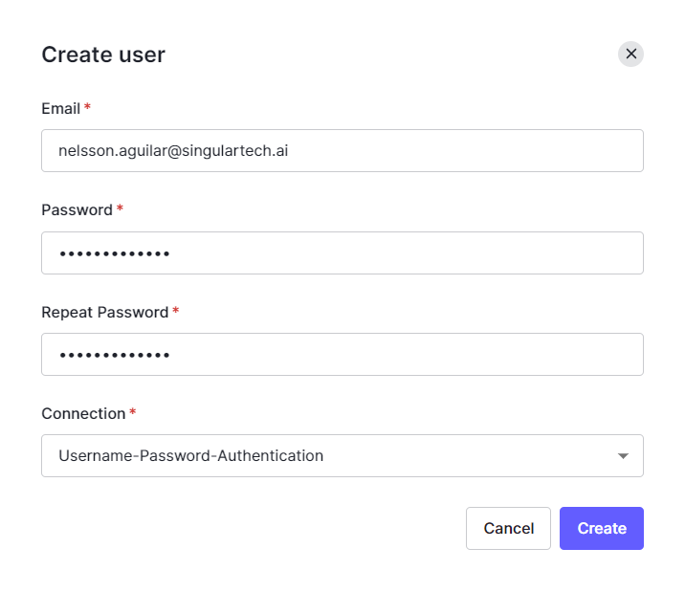
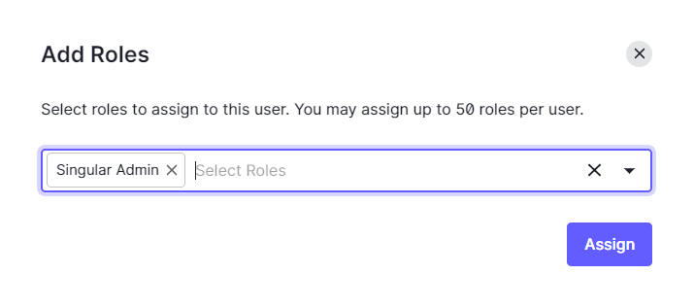
1. Auth0: Users
Ingresar 👉
https://manage.auth0.com/
Crear Usuario

Slide 47
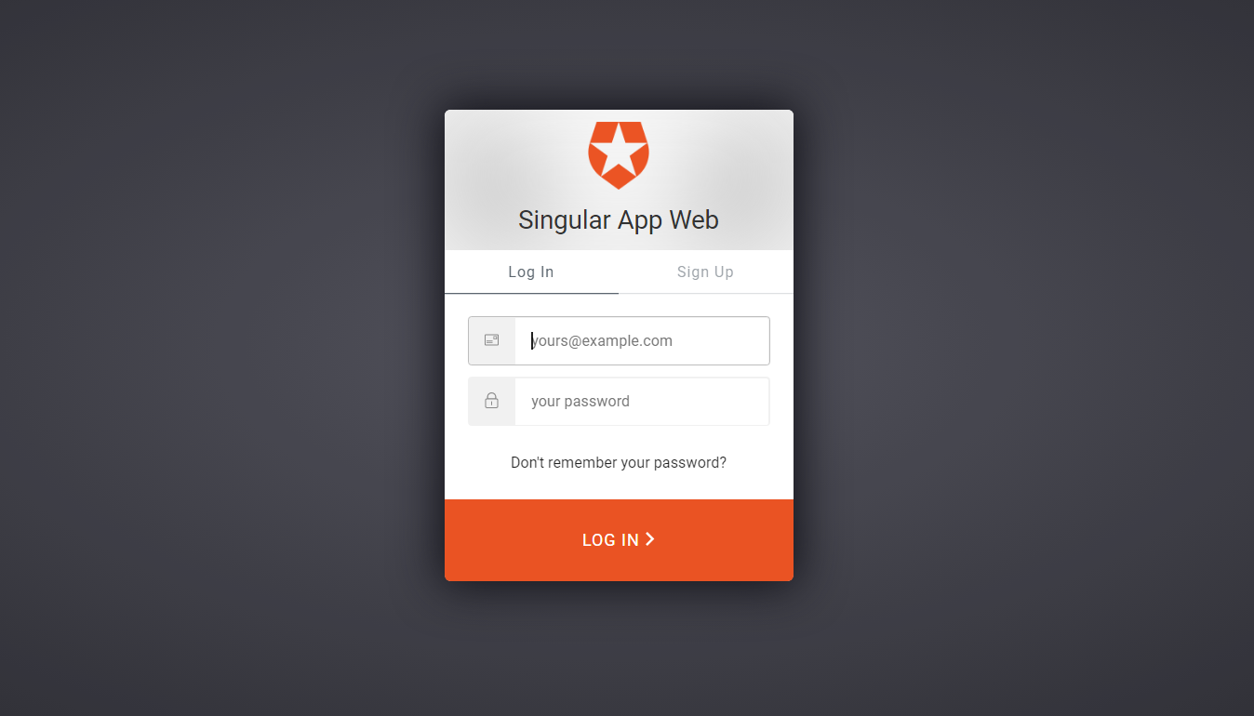
1. Auth0: Login
Auth0 Login

Slide 48
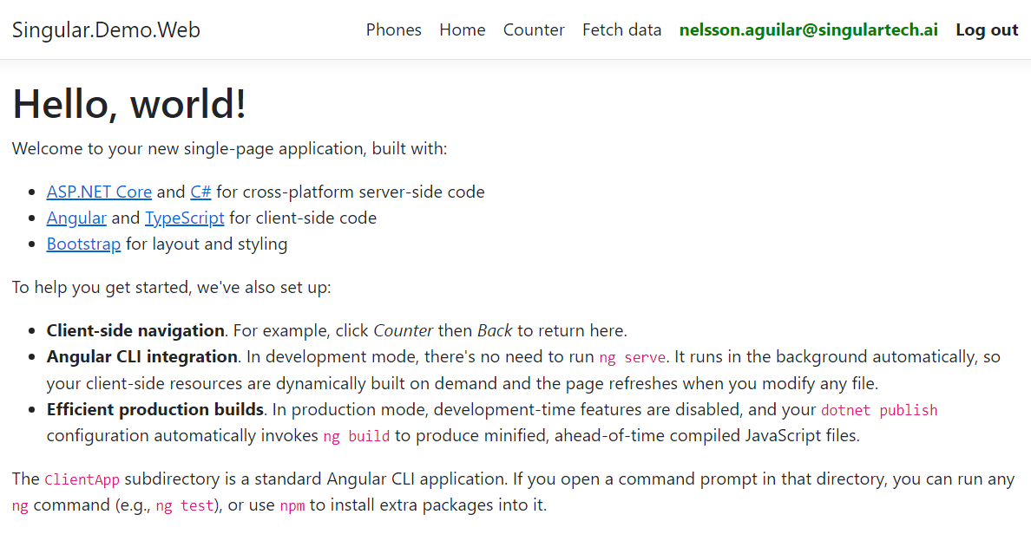
1. Auth0: User Info

Slide 49
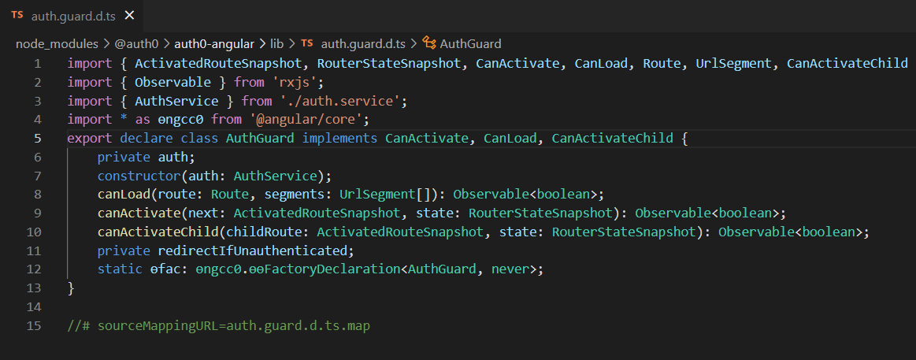
2. Guards
Los Guards son mecanismos de seguridad de Angular para asegurar las rutas. A través de la implementación CanActivate podemos crear una clase que actúe como Middleware y agregar lógica para validar si una ruta tiene los permisos necesarios para que pueda ser accedida.

Slide 50
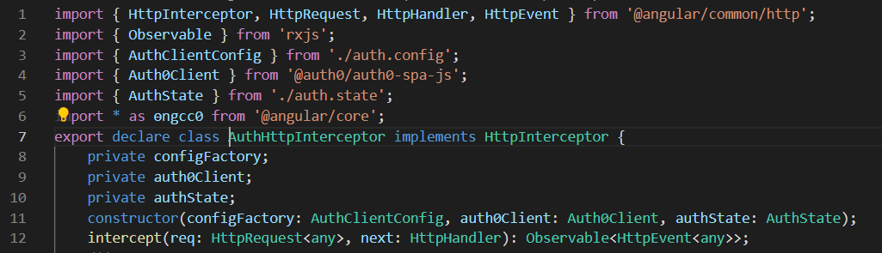
3. Interceptors
Los interceptores de Angular son clases de tipo Middleware que permiten realizar modificaciones a los Requests Http, cómo por ejemplo agregar o leer headers, modificar el body, entre otros. Los interceptores se agregan a la constante de Angular de tipo Array llamada HTTP_INTERCEPTORS que es utilizada por el HttpClientModule para realizar cambios en el request antes de llamar a las apis.

Slide 51


GRACIAS
LIMA - PERÚ
Calle Monte Rosa 270 Of. 502, Santiago de Surco
contacto@singulartech.ai / +51 992778439 / +51 999015208
www.singulartech.ai

